Slide 1
সু-স্বাগতম

Slide 2
সু-স্বাগতম

Slide 3
শিক্ষক
পরিচিতি
মোঃ ফেরদৌস ওয়াহিদ
সহকারী শিক্ষক(বিজ্ঞান)
মাধবপুর পাইলট উচ্চ বিদ্যালয়
মাধবপুর হবিগঞ্জ।

Slide 4
পাঠ
পরিচিতি
শ্রেণি- অষ্টম
বিষয়- বিজ্ঞান
অধ্যায়-১২
মহাকাশ ও উপগ্রহ

Slide 5
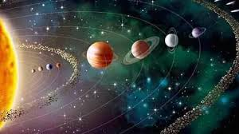
পাঠ
ঘোষণা
কিসের ছবি দেখছ?

Slide 6
শিখনফল

Slide 8
মহাকাশ কী?
আকাশের দিকে তাকালে আমরা অনেক কিছুই দেখতে পাই। গ্রহ, নক্ষত্র, ছায়াপথ, গ্যালাক্সি ইত্যাদির মাঝে যে ফাকা জায়গা দেখা যায় তাই হচ্ছে মহাকাশ বা মহাশূন্য।
গ্রহ, নক্ষত্র, উপগ্রহ, সুর্য, গ্যালাক্সি তারকারাজি ইত্যাদি থাকে।

Slide 9
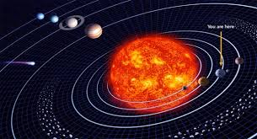
মহাকাশে কী কী থাকে ?
গ্রহ, নক্ষত্র, উপগ্রহ, সুর্য, গ্যালাক্সি তারকারাজি ইত্যাদি থাকে। এছাড়াও অন্যান্য আরো অনেক উপাদান থাকে। যার অনেক কিছুই এখনো আমাদের অজানা রয়েগেছে।

Slide 10
মহাকাশের কয়েকটি উপাদানের নাম বল।
গ্রহ, নক্ষত্র, উপগ্রহ, সুর্য, গ্যালাক্সি তারকারাজি ইত্যাদি থাকে।

Slide 11
মহাবিশ্ব ব্যাখ্যা করতে পারবে

Slide 12
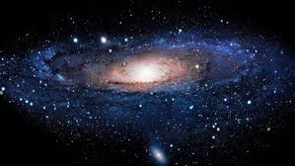
মহাবিশ্ব কী?
সৃষ্টি জগতে যা কিছু আছে সবকিছু মিলেই মহাবিশ্ব তৈরি।
ক্ষুদ্র পোকামাকড় ও ধুলিকণা থেকে শুরু করে গ্রহ, নক্ষত্র দেখা না দেখা সবকিছু নিয়ে মহাবিশ্ব।

Slide 13
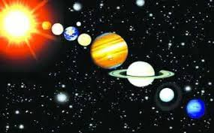
গ্যালাক্সি বা নক্ষত্রজগৎ কি?
মহাবিশ্বের উপাদানগুলো কোনো কোনো জায়গায় একটু বেশি জড়ু থাকে। যেসব জায়গায় পদার্থ বা বস্তু বেশি জড়ো থাকে তাকে বলা গ্যালাক্সি বা নক্ষত্রজগৎ বলে।

Slide 14
মিল্কিওয়ে বা ছায়াপথ কী?
গ্যালাক্সি হচ্ছে গ্রহ নক্ষত্রের একটি বৃহৎ দল। আমাদের পৃথিবী যে গ্যালাক্সিতে অবস্থিত তাকে মিল্কিওয়ে বা ছায়াপথ বলে।

Slide 15
প্রাকৃতিক গ্রহ উপগ্রহ ব্যাখ্যা করতে পারবে।

Slide 16
গ্রহ বলতে কী বুঝায়?
গ্রহগুলো সূর্যের চারদিকে নিজ নিজ কক্ষপথে ঘুরছে। কোনো কোনো গ্রহের আবার উপগ্রহও রয়েছে। কোনো কোনো গ্রহের একাধিক উপগ্রহও রয়েছে।

Slide 17
গ্রহ কয়টি?
৮টি গ্রহ রয়েছে। এদের একাধিক উপগ্রহ রয়েছে। উপগ্রহগুলো তার গ্রহকে কেন্দ্র করে ঘুরছে।

Slide 18
উপগ্রহ বলতে কী বুঝায়?
মহাবিশ্ব সম্প্রসারনশীল। উপগ্রগুলো গ্রহকে কেন্দ্র করে চার দিকে ঘুরতে থাকে। আমাদের পৃথিবীর একটি উপগ্রহ রয়েছে যার নাম হচ্ছে চাঁদ। চাঁদ পৃথিবীর চারদিকে ঘুরতে থাকে। চাঁদের নিজের কোনো আলো নাই।

Slide 19
বাড়ির কাজ
সৌরগজগতের একটি ডায়াগ্রাম অংকন কর।

Slide 20
ধন্যবাদ সবাইকে

